Slide 1
Passam 180 anos…
Oficina de História 2015/2016

Slide 2
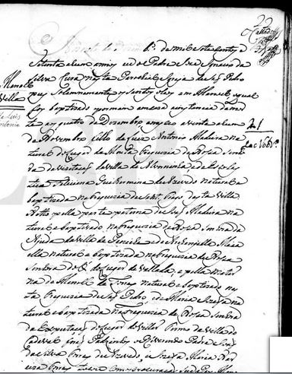
MANOEL AGOSTINHO MADEIRA TORRES
Nasceu a 21 de Novembro de 1771 e foi batizado na igreja de S. Pedro de Torres Vedras.

Slide 3
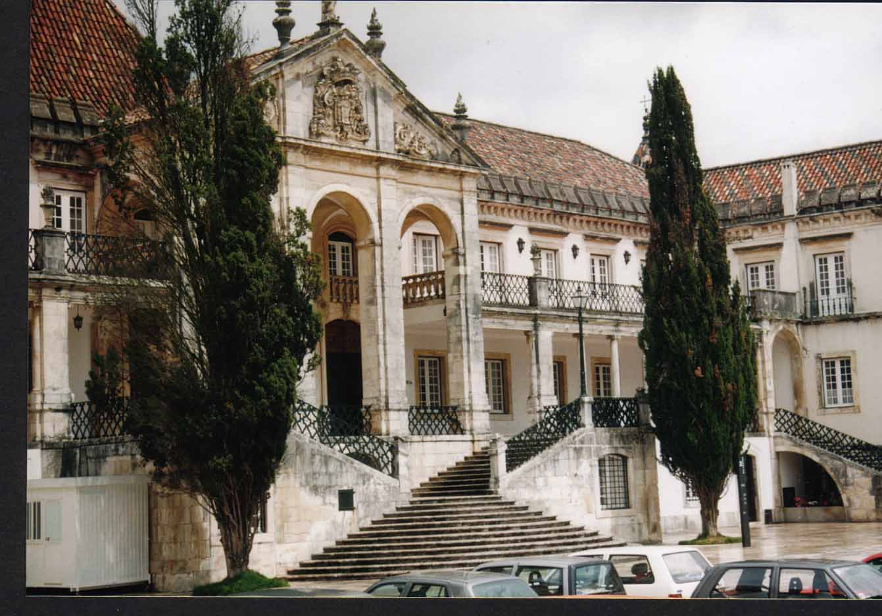
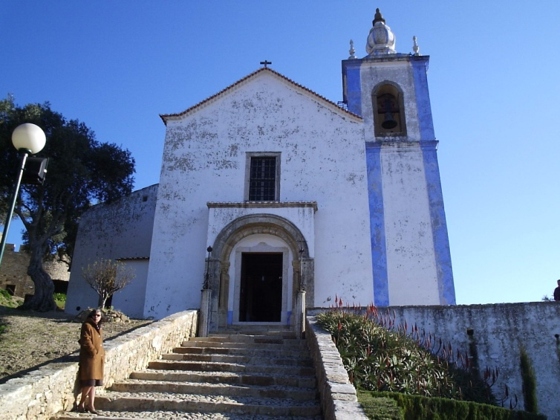
Frequentou a Universidade de Coimbra onde se doutorou em Direito Canónico ( 1795).
Lecionou na Faculdade de Direito
da Universidade de Coimbra entre
anos os anos de 1795 e 1797.
Recebeu o priorado de Sta Maria do Castelo a 13 de novembro de 1797 e aí se manteve até 1834.

Slide 4
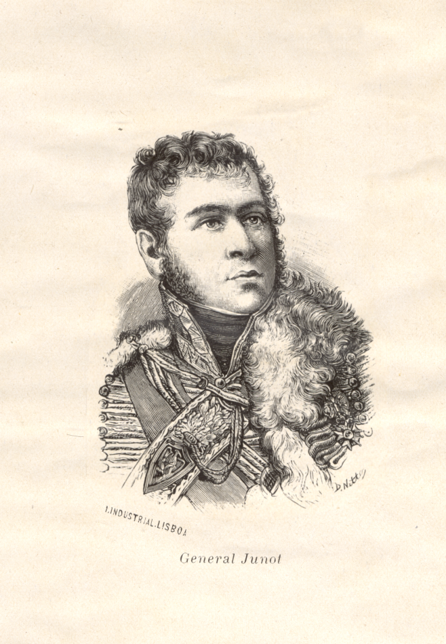
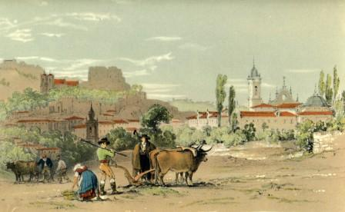
Durante as invasões francesas, particularmente a de 1808, desempenhou papel de relevo procurando minimizar as dificuldades dos habitantes da vila. Será, mais tarde, encarregado de registar os estragos, feitos pelas tropas de Junot, nas igrejas e conventos da região.

Slide 5
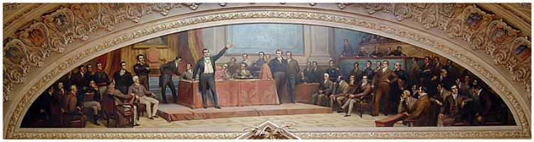
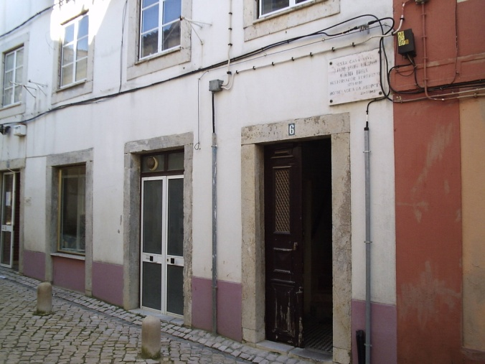
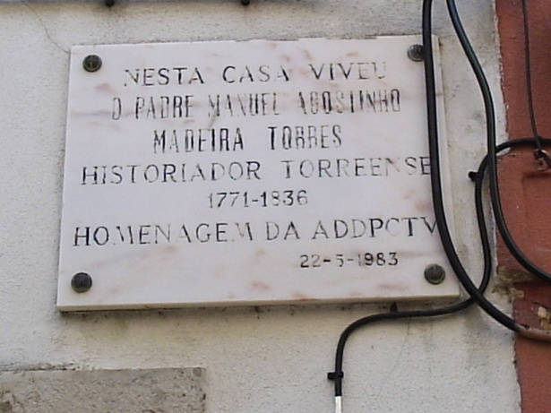
Em 1821, é um dos cem deputados eleitos para as Cortes Gerais e Extraordinárias Constituintes da Nação Portuguesa, nascidas da Revolução Liberal de 1820.
Por motivos de saúde pede escusa do cargo, retirando-se para a sua casa de Torres Vedras.

Slide 6
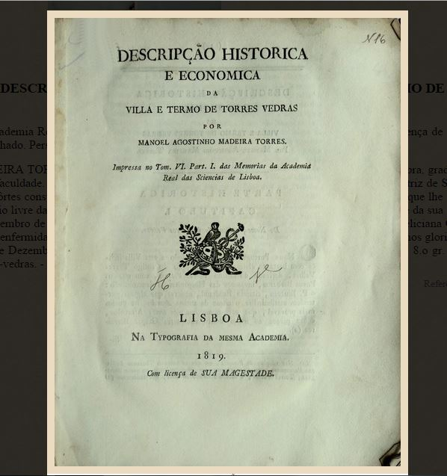
Dedicou o seu saber e experiência ao estudo da realidade concelhia torriense, consultando fontes documentais do seu tempo, arquivos camarários e outros, o que lhe permitiu elaborar a sua obra de referência - Descripçao Historica e Economica da Villa e Termo de Torres Vedras - ainda hoje base dos estudos de história local.

Slide 7
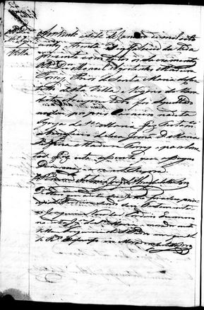
PATRONO DA ESCOLA
Pela sua faceta de historiador local, e homem de cultura, foi escolhido para patrono da Escola Secundária, que assim faz perdurar a memória desde 1987.
Em 27 de Janeiro de 1836,
Manoel Agostinho de Madeira Torres
falece na sua casa da Rua dos Canos
sendo sepultado na igreja de Santa
Maria do Castelo.

